Slide 1
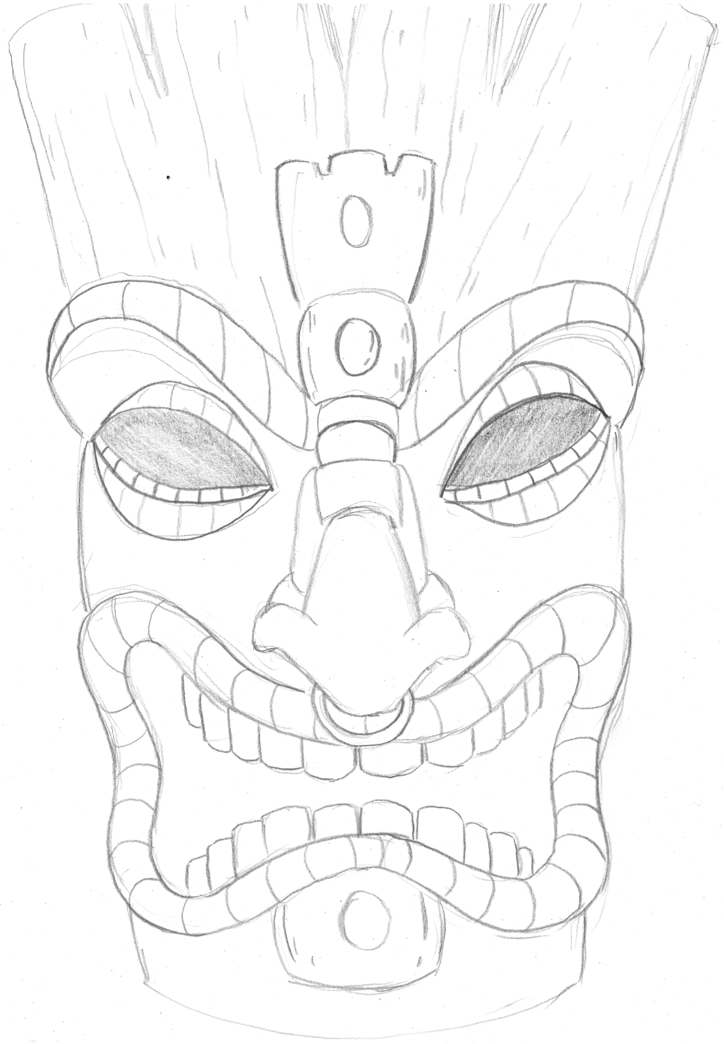
Liliha
Wut Maske

Slide 2
Liliha
Character Checklist
Goal | Liliha verstärkt das Gefühl von unbändiger Stärke in ihrem Träger um dessen Energie zu sammeln und ihren Ahnen zu opfern | A specific personality / Universal Behaviour | Knirscht ständig mit den Zähnen
Flaw | Probleme sich zu beherschen. Zieht oft zu viel Energie dem träger ab | Secrets | Ist heimlich verliebt in they Rezeptionist*in
Belonging | Sleep Department | Assertiveness | Unbändig und ständig Wütend
Believe | Kontrolle ist eine Lüge. Nur das freie fließen der Gefühle ist Natürlich | Specific Tastes and professions | Spicey Food
Information | Kennt Möglichkeiten Menschen zu ermutigen oder zu stärken um sich Problemen zu stellen. | Hurt Them | Als Pilgerer sie von ihrem Totem entfernt, in eine Maske geschnitzt haben und verkauft haben.
Special Skill | Kann vorzüglich Singen

Slide 3
Character Name
Character Bio (short)
Name: Liliha
Gender: female
Age: over 600 years
Personality: The Lover, The Explorer
Alignment: Chaotic Neutral
Occupation: Medizin
Liliha wurde in den Kolonisation Jahren von Pilgern geraubt und verkauft. Über viele Auktionen kam sie in die Hand des Spielers und wird nun verwendet, um Patienten bei Schlaflosigkeit zu helfen.

Slide 4
Liliha
Character Bio (Long)
In den Kolonisation Jahren wurde Liliha von Pilgeren, von ihrem Totem geschnitten und in eine Maske geschnitzt. Danach wurde sie aus ihrem Heimat Land entführt und in Auktionen verkauft.
Auf einer dieser Auktionen fand ein/e Rezeptionist/in sie. Aufgrund ihrer ständig knirschenden Zähne wurde They auf sie Aufmerksam. Sie kaufte sie und nahm sie mit zur Arbeit.
Dort konnte Liliha endlich wieder ihre Kräfte entfalten und wurde von einer würdigen Person verwendet. Über viele Jahre entwickelte sie einen kleinen Crush auf They.

Slide 5
Character: (Name) | DIALOGUE BARK – Situation v01 | DIALOGUE BARK – Situation v02
Selection | Knirsch, lass mich endlich seine innere Stimme erwecken! | -
After Care | Habe ich das gut gemacht? Bist du stolz auf mich? | -
Not Selected | Komm schon, dass hätte mein Patient sein sollen! | -
Location/Action | - | -
Location/Action | - | -
Location/Action | - | -
Character: (Name) | DIALOGUE BARK – Situation v01 | DIALOGUE BARK – Situation v02
Location/Action | - | -
Location/Action | - | -
Location/Action | - | -
Location/Action | - | -
Location/Action | - | -
Location/Action | - | -
Character: (Name) | DIALOGUE BARK – Situation v01 | DIALOGUE BARK – Situation v02
Location/Action | - | -
Location/Action | - | -
Location/Action | - | -
Location/Action | - | -
Location/Action
Location/Action
Notes:
20 minutes
Remember, when you are done your first draft. YOU ARE NOT DONE. COUNT YOUR WORDS, if you are over 20 or under 3 in any line of dialogue you must edit your own text to make it fit or expand on the world lore or to make the character speaking sound unique.

